Slide 1
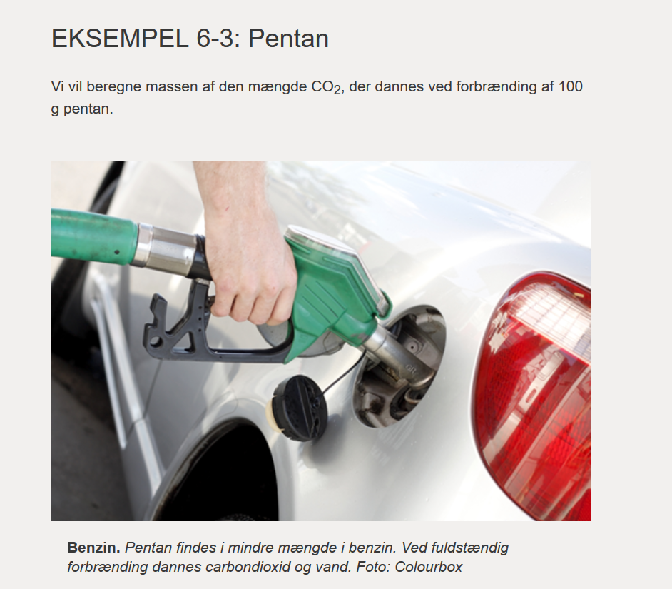
Eksempel 6-3 KK1 GUL

Slide 2
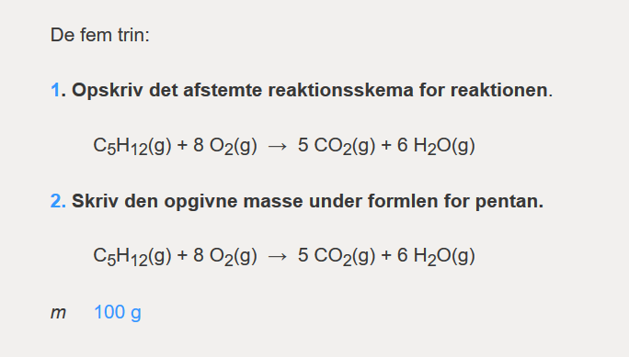
Afbrænding af pentan

Slide 3
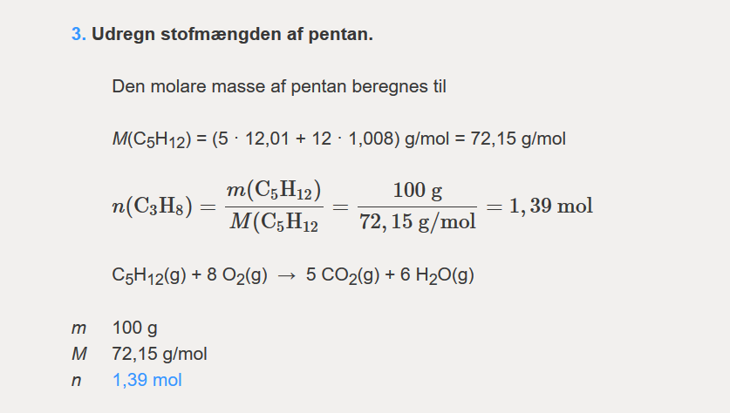
Afbrænding af pentan

Slide 4
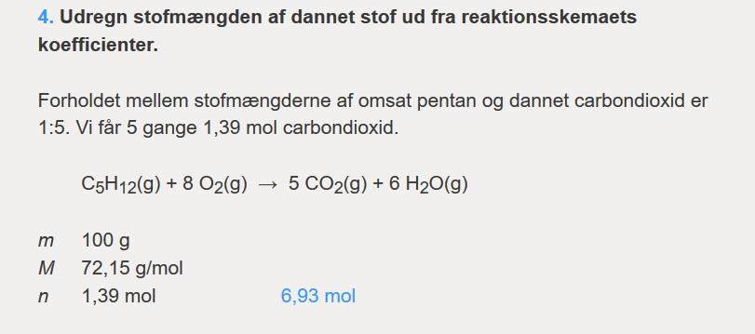
Afbrænding af pentan

Slide 5
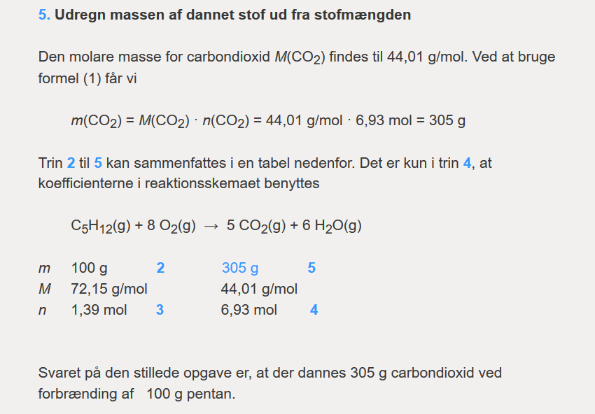
Afbrænding af pentan

Slide 6
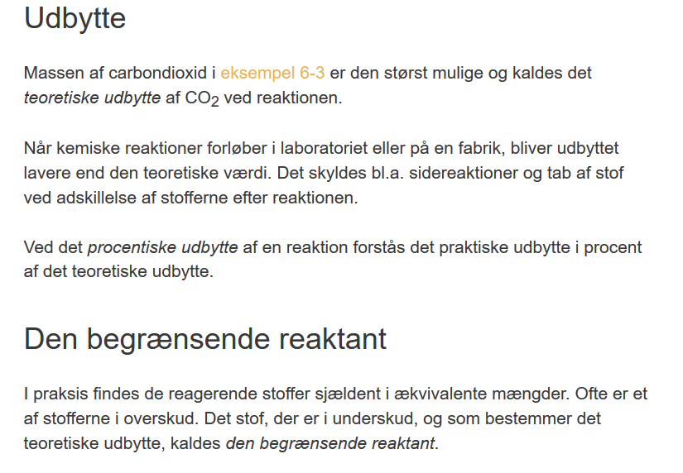
Afbrænding af pentan

Slide 7
Afbrænding af pentan
Lav Tænk 6-9 – selv s. 109: Udregn massen af det dannede vand ved forbrænding af 100 g pentan?

Slide 8
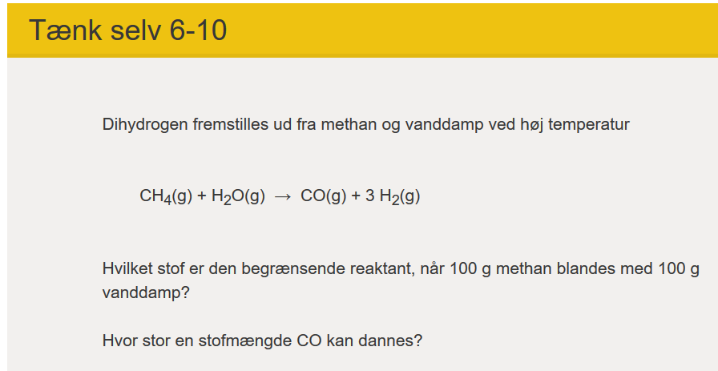
Begrænsende reaktant ?

